Slide 1
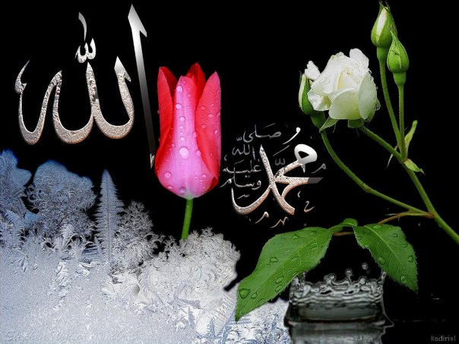
সকলকে স্বাগতম

Slide 2
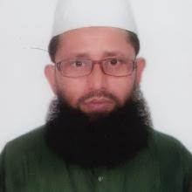
পরিচিতি
মোঃমাহাবুব আলম
কামিল (হাদীস) বিএ;অনার্স (হাদীস) এম,এ (হাদীস) ইবি (কুষ্টিয়া)
সহকারি শিক্ষক
রাজ্জাক হাওলাদার একাডেমী
মাদারীপুর।
শ্রেণিঃ নবম-দশম
বিষয়ঃ ইসলাম ও নৈতিক শিক্ষা
অধ্যায়ঃ চতুর্থ
সময়ঃ ৫০ মিনিট

Slide 3
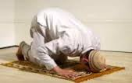
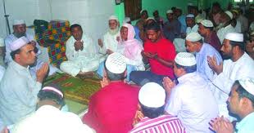
ছবি দু'টি নিবিড়ভাবে দেখ

Slide 4
আখলাক
আখলাকে হামিদাহ
اجلاق حميدة

Slide 5
শিখনফল
১। আখলাক কী তা বলতে ও লিখতে পারবে।
২। আখলাকের প্রকারভেদ ব্যাখ্যা করতে পারবে।
৩। আখলাকে হামিদাহর গুরুত্ব বিশ্লেষণ করতে পারবে।

Slide 6
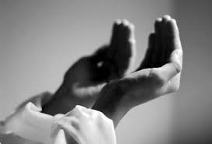
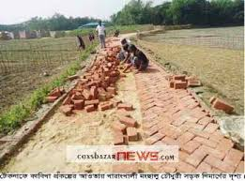
প্রার্থনা করা
রাস্তা ঘাট নির্মাণ করা

Slide 7
আখলাক
اجلاق
আখলাকে হামিদাহ
اجلاق حميدة
আখলাকে যামিমাহ
اجلاق ذميمة

Slide 8
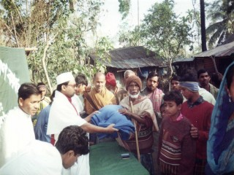
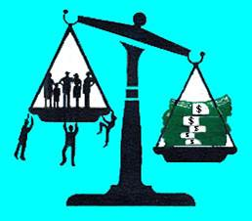
শীতবস্ত্র বিতরণ (আখলাকে হামিদাহ)
ওজনে কম দেয়া (আখলাকে যামিমাহ)

Slide 9
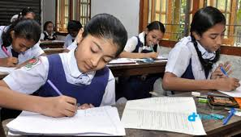
একক কাজ
আখলাক বলতে কী বোঝ?

Slide 10
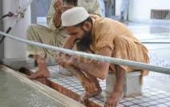
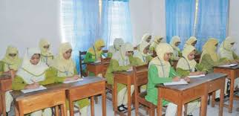
নামাজের জন্য অজু করা
ছাত্রীরা বোরকা পরে পাঠ গ্রহণ
আখলাকে হামিদাঃ মানব চরিত্রের সুন্দর, নির্মল ও মার্জিত গুণাবলিকে আখলাকে হামিদা বলা হয়।

Slide 11
আখলাকে হামিদাহ
সততা
সত্যবাদিতা
পরিষ্কার-পরিচ্ছন্নতা
দয়া
ক্ষমা
মানব সেবা
ওয়াদা পালন

Slide 12
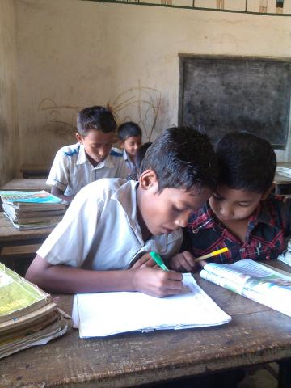
জোড়ায় কাজ
আখলাকে হামিদাহর অন্তর্ভুক্ত এমন ৪টি গুণ লিখ।
Notes:
ে

Slide 13
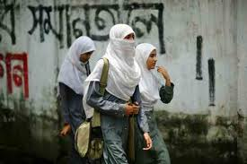
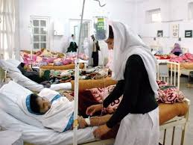
শালীনতা (উত্তম চরিত্র)
ডাক্তার রোগীর সেবা করছে
আখলাকে হামিদাহ মানবীয় মৌলিক গুণ ও জীবনের শ্রেষ্ঠ সম্পদ। এর দ্বারাই মানুষ পূর্ণমাত্রায় মনুষ্যত্বের স্তরে উপনীত হয়।

Slide 14
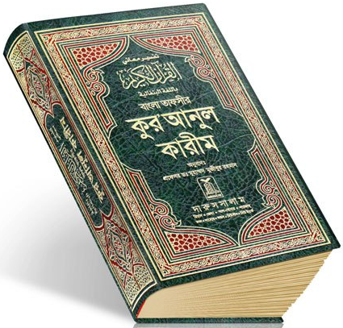
কুরআন ও হাদিসের আলোকে আখলাকে হামিদাহ
আল্লাহ তায়ালা হযরত মুহাম্মদ (স) সম্পর্কে বলেছেন-নিশ্চয়ই আপনি মহান চরিত্রের ধারক। (সূরা আল কালাম, আয়াত ৪)
হাদিসে বলা হয়েছে-আল্লাহ তায়ালার নিকট সেই লোকই অধিক প্রিয়, চরিত্রের বিচারে যে উত্তম (ইবনে হিব্বান)
রাসুলুল্লাহ (স) ঘোষণা করেছেন, উত্তম চারিত্রিক গুণাবলিকে পূর্ণতা দানের জন্যই আমি প্রেরিত হয়েছি। (বায়হাকি)
রাসুলুল্লাহ (স) বলেছেন, মুমিনগণের মধ্যে সেই পূর্ণ ইমানের অধিকারী, যে তাদের মধ্যে চরিত্রের বিচারে সবচেয়ে উত্তম। (তিরমিযি)
মহানবি (স) বলেছেন, সুন্দর চরিত্রই পূর্ণ। (মুসলিম)
রাসুলুল্লাহ (স) বলেছেন, নিশ্চয়ই (কিয়ামতের দিন) মিযানে সুন্দর চরিত্র অপেক্ষা ভারী বস্তু আর কিছুই থাকবে না। (তিরমিযি)
মহানবি (স) বলেছেন, তোমাদের মধ্যে উত্তম ঐ সকল ব্যক্তি, যারা তোমাদের মধ্যে চরিত্র বিচারে সুন্দরতম। (বুখারি)

Slide 15
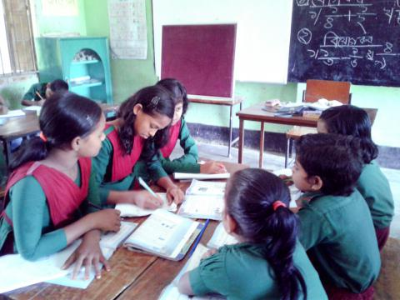
দলীয় কাজ
আখলাকে হামিদার ৫টি সুফল লিখ।

Slide 16
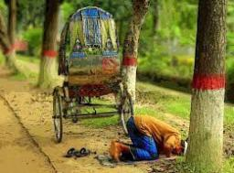
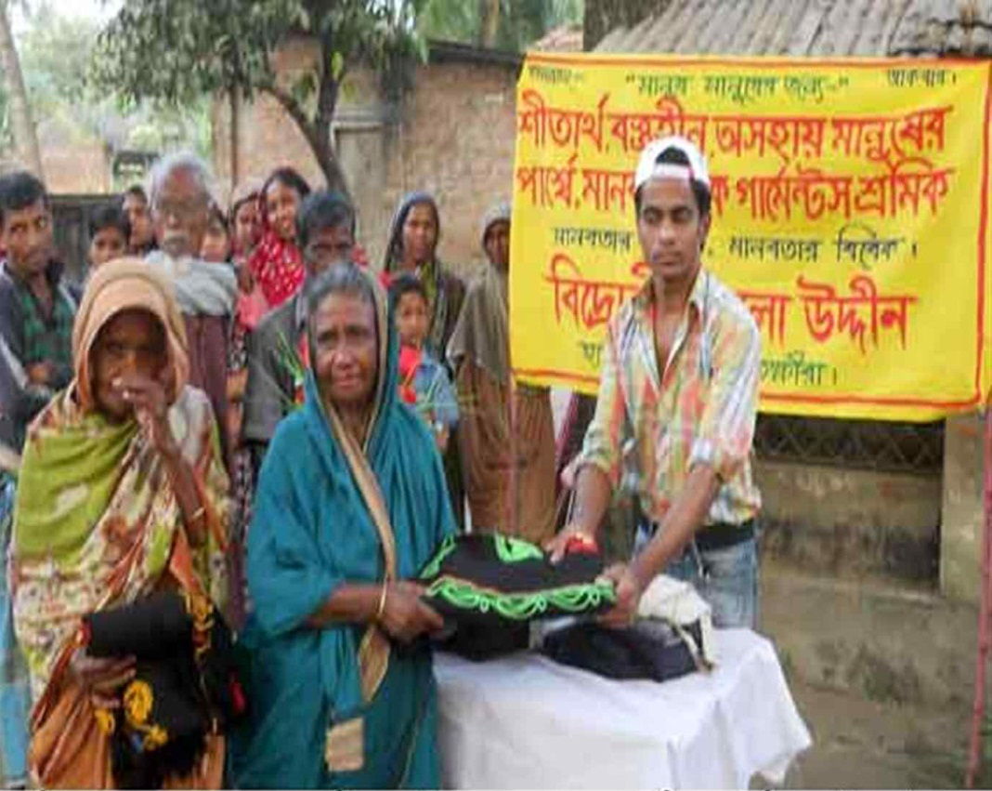
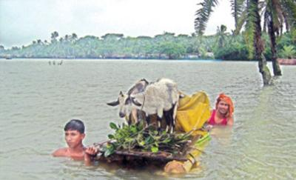
নিচের ছবি গুলি লক্ষ করি
সলাত আদায় করছে
দরিদ্রদের সাহায্য বিতরন
বন্যায় প্রাণিদের জীবন রক্ষায় কাজ

Slide 17
মূল্যায়ন
১। মানুষের স্বভাবসমূহের সমন্বিত রূপকে কী বলা হয়?
২। 'মানব সেবা' করা কী?
৩। 'মিথ্যা বলা' কিসের অন্তর্ভুক্ত?
৪। আখলাকে হামিদাহর দু'টি গুণ বল।
৫। আখলাকে হামিদাহর দু'টি গুরুত্ব বল।

Slide 18
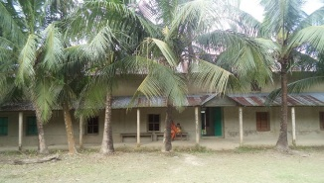
বাড়ির কাজ
সুন্দর চরিত্র গঠনের জন্য আখলাকে হামিদাহর ভূমিকা/প্রয়োজনীয়তা লিখে আনবে।

Slide 19
